Slide 1
Semantisatieverhaal A: (Klik voor extra dia) Ken je die reclames waar je mensen ziet lopen met emmers, bakken en kannen op hun hoofd? Die reclames zijn er om geld op te halen voor waterpompen. Weet je waarom? In sommige landen is schoon water erg schaars. Schaars betekent, waar maar weinig van is. In die landen is weinig water, het is schaars. In die landen trekken mensen, reizen mensen, elke dag om water te halen. Schoon water is erg gewild, iets wat veel mensen willen hebben, populair. Gewild en noodzakelijk. Zonder water kun je niet leven! Soms moet je heel ver lopen als een oude waterpomp is gaan roesten. Roesten is met een bruine, korrelige laag bedekt raken. Roest maakt de pomp kapot. En uit een kapotte roestige waterpomp komt geen water. Of er komt vies water uit. Vies water met gruis, met kleine stukjes steen. Als je vies water wilt gebruiken moet je eerst het gruis eruit halen. Vervolgens, daarna, moet je het water verhitten, heet maken. Dan gaan alle bacteriën dood. En dán pas kun je het water drinken. Nieuwe waterpompen zijn vaak erg kostbaar. Kostbaar betekent, veel geld waard of duur. Daarom zijn die reclames dus! “Geef geld voor een nieuwe waterpomp!” Veel mensen kunnen van een waterpomp profiteren. Veel mensen hebben daar wat aan.
En nu nog een weetje over een symbool, het ding, dier of teken met een speciale betekenis. Wist je dat een blauwe waterdruppel vaak het symbool is van schoon en veilig drinkwater?
A
Notes:
Woordenoverzicht:
gewild: iets wat veel mensen willen hebben, populair
kostbaar: veel geld waard, duur
roesten: met een bruine, korrelige laag bedekt raken
het symbool: het ding, dier of teken met een speciale betekenis
schaars: waar maar weinig van is
het gruis: de kleine stukjes steen
vervolgens: daarna
verhitten: heet maken
profiteren van: veel hebben aan
trekken: reizen

Slide 2


Gerarda Das
Antoinette Duijf
Marjan ter Harmsel
Mandy Routledge
Francis Vrielink
Week 21 – 19 mei 2026
Niveau A
Notes:
Bron afbeelding: Kentalis

Slide 3
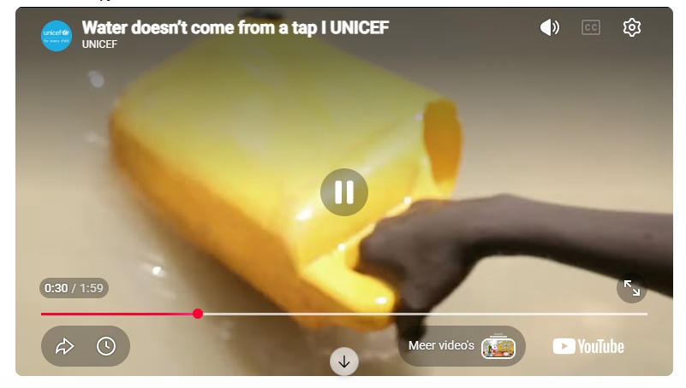
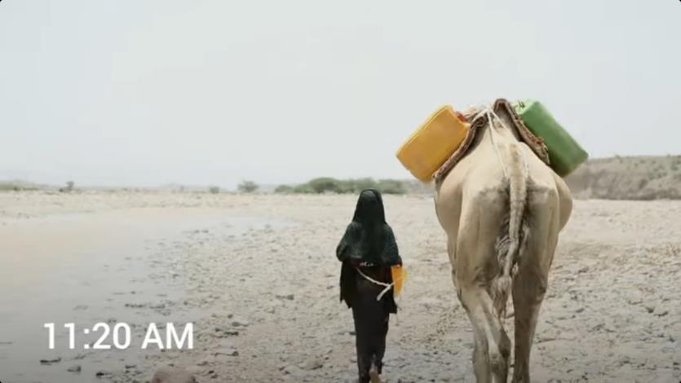

Slide 4
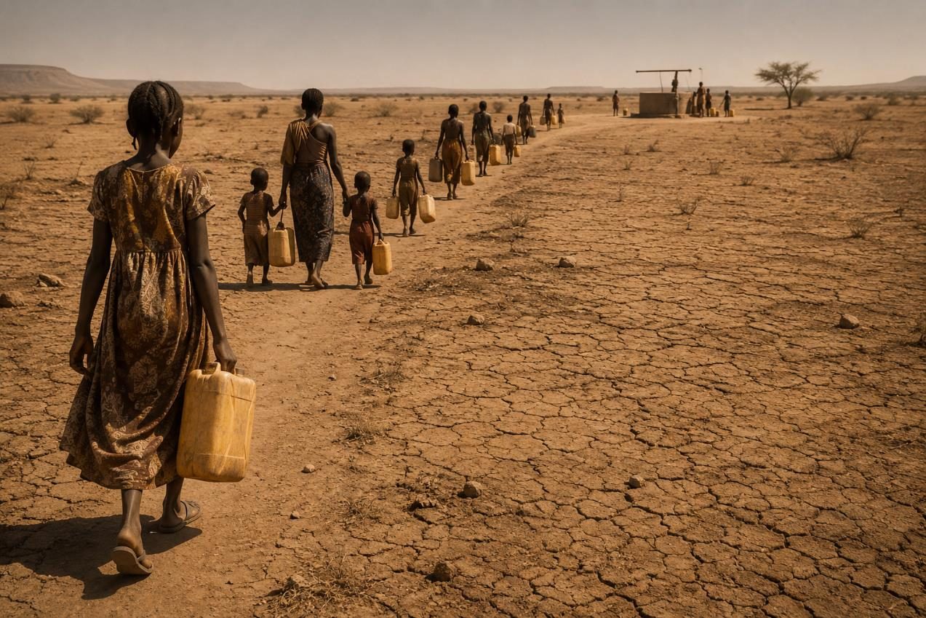
schaars
Notes:
Bron: AI

Slide 5
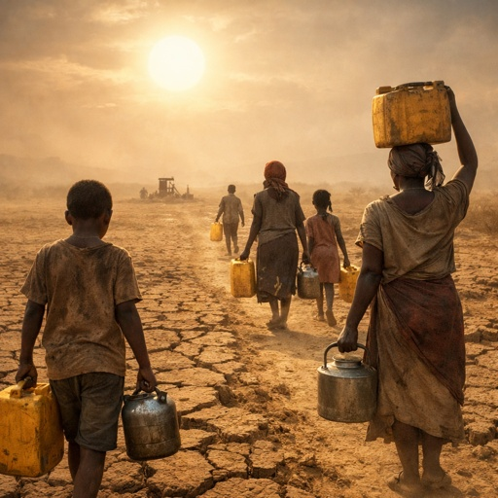
trekken
Notes:
Bron afbeelding: AI

Slide 6
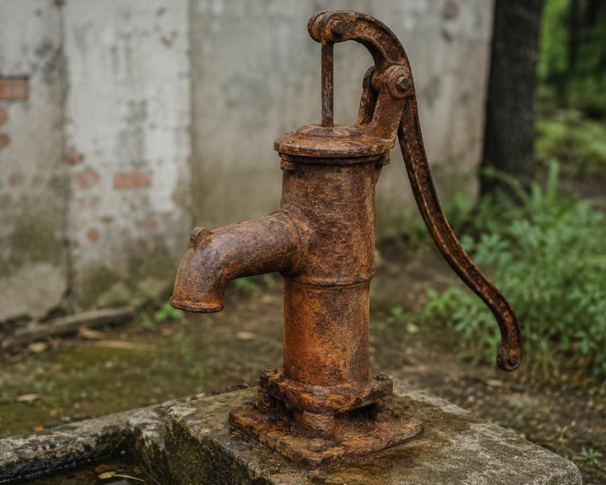
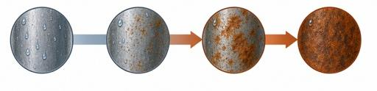
roesten
Notes:
Bron: AI

Slide 7
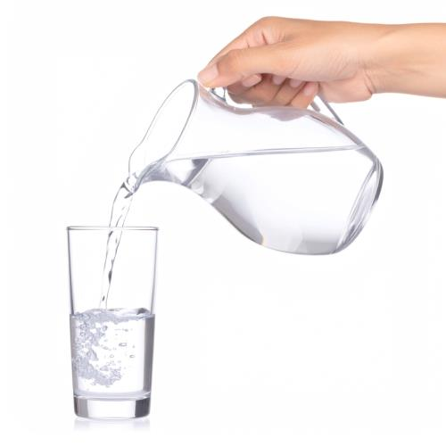
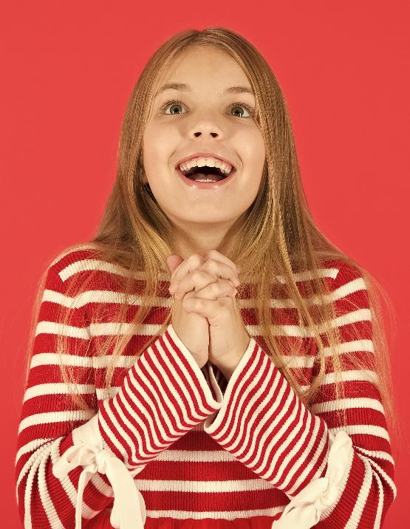
gewild
Notes:
Bron afbeeldingen: Shutterstock.com

Slide 8
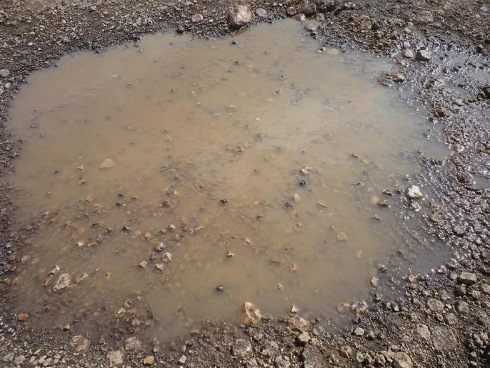
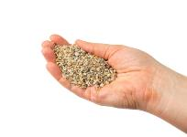
het gruis
Notes:
Bron afbeeldingen: Shutterstock.com / AI

Slide 9
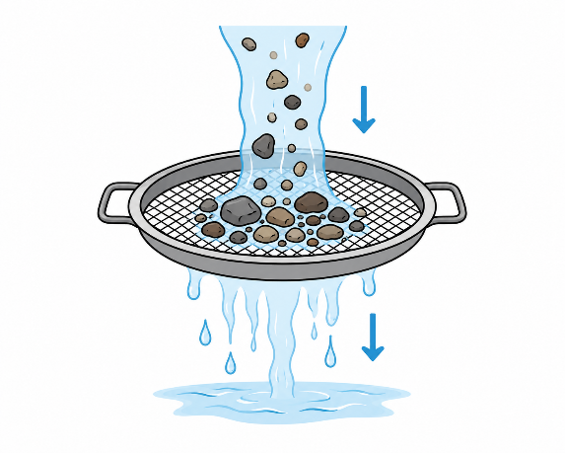
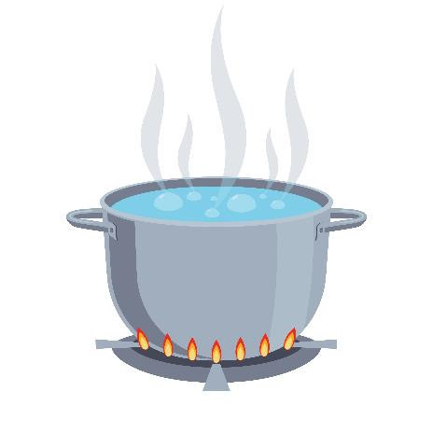
vervolgens
1
2
Notes:
Bron afbeeldingen: Shutterstock.com / AI

Slide 10

verhitten
Notes:
Bron afbeelding: Shutterstock.com

Slide 11
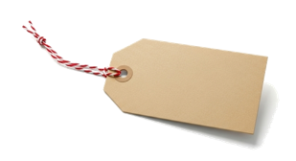
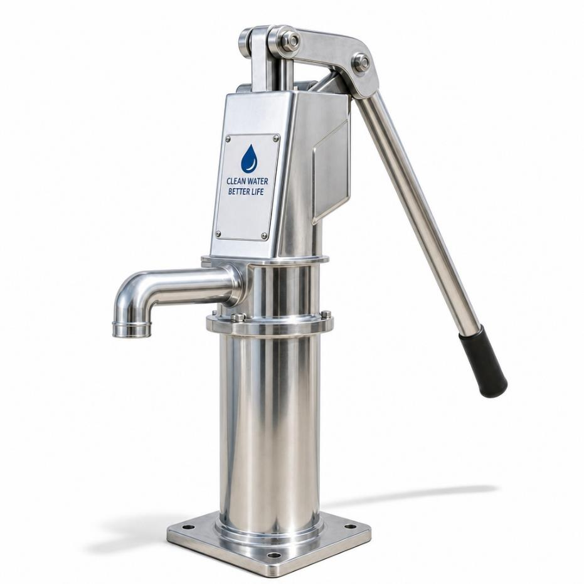
kostbaar
€ 10.000
Notes:
Bron afbeeldingen: Shutterstock.com / AI

Slide 12
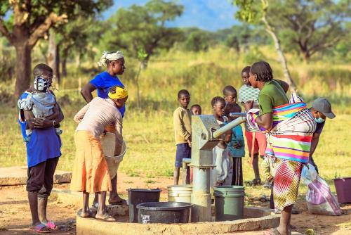
profiteren van
Notes:
Bron afbeelding: Shutterstock.com

Slide 13

het symbool
Notes:
Bron afbeelding: Shutterstock.com

Slide 14
Op de woordmuur:

Slide 15
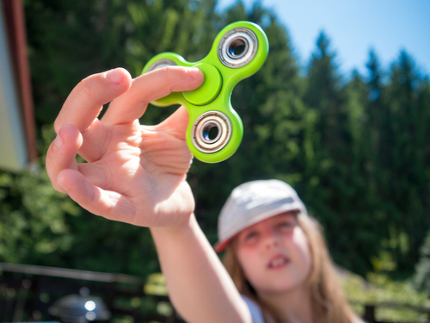



gewild
impopulair
= iets wat veel mensen willen hebben, populair
Schoon drinkwater is heel gewild.
= ongewild
Dit speelgoed is impopulair. Het is niet meer zo gewild.
Notes:
Bron afbeeldingen: Shutterstock.com

Slide 16
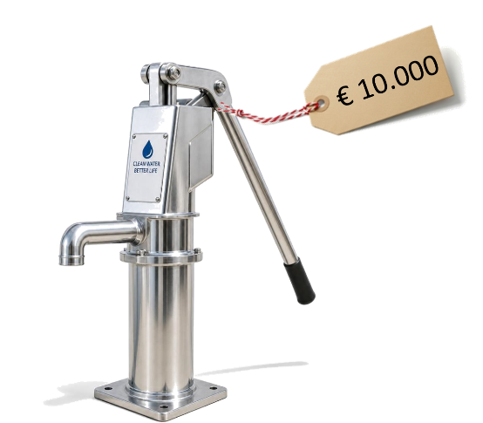
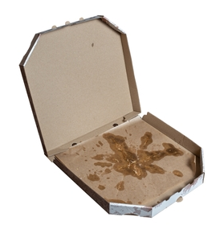

kostbaar
waardeloos
= veel geld waard, duur
Een nieuwe waterpomp is heel kostbaar.
= niets waard
Een oude, vieze pizzadoos is waardeloos.
€ 0
Notes:
Bron afbeeldingen: Shutterstock.com / AI

Slide 17

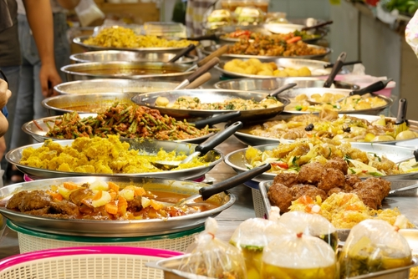
schaars
overvloedig
= waar maar weinig van is
Hier is water schaars. Mensen moeten ver lopen om water te halen.
= waar veel van is
Op deze tafel staat overvloedig veel eten.
Notes:
Bron afbeeldingen: Shutterstock.com / AI

Slide 18
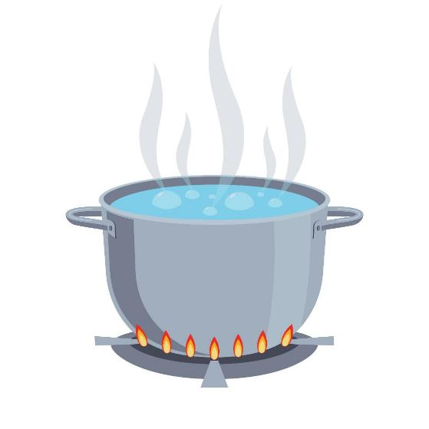
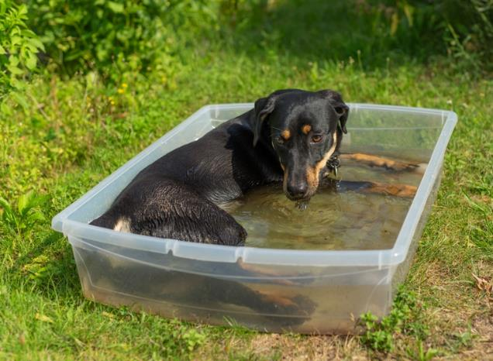
verhitten
afkoelen
= heet maken
Water wordt verhit in de pan. De bacteriën gaan dan dood.
= koud maken
De hond heeft het heet. In deze bak met water kan hij lekker afkoelen.
Notes:
Bron afbeeldingen: Shutterstock.com

Slide 19
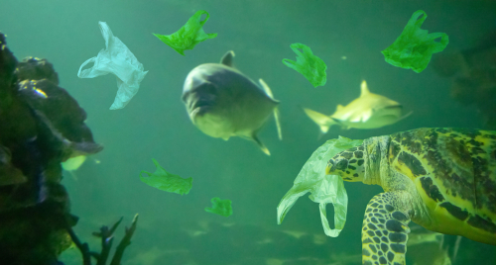
profiteren van
de dupe zijn van
= veel hebben aan
Zij profiteren van de waterpomp.
= nadeel ondervinden van
Zeedieren zijn de dupe van al het afval in de zee.
Notes:
Bron afbeeldingen: Shutterstock.com / AI

Slide 20




het symbool
= het ding, dier of teken met een speciale betekenis
de Wifi
schoon drinkwater
het toilet
Notes:
Bron afbeeldingen: Shutterstock.com

Slide 21
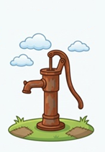
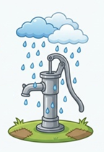
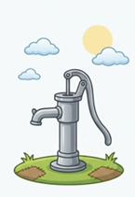
roesten
= met een bruine, korrelige laag bedekt raken
Deze oude waterpomp is gaan roesten.
Notes:
Bron afbeeldingen: Shutterstock.com / AI

Slide 22
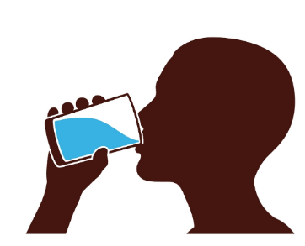
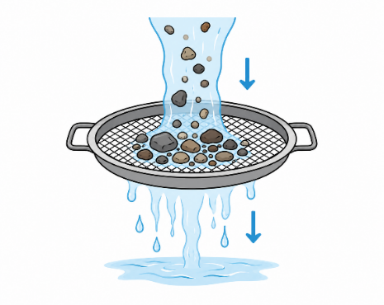
Eerst haal je het gruis uit water, vervolgens moet je het water verhitten. Tenslotte kun je het water drinken.
tenslotte
vervolgens
eerst
= daarna
Notes:
Bron afbeeldingen: Shutterstock.com

Slide 23
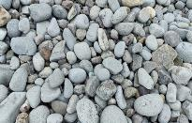
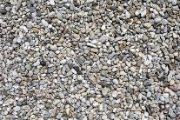

In vies water kan gruis zitten.
de keien
de kiezels
het gruis
het zand
= de kleine stukjes steen
Notes:
Bron afbeeldingen: Shutterstock.com

Slide 24
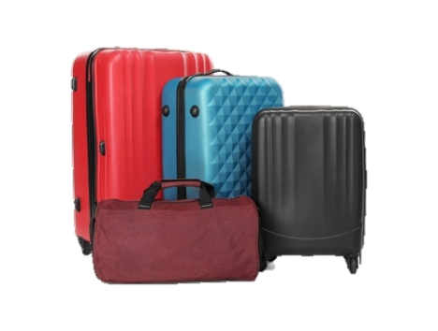
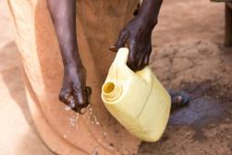
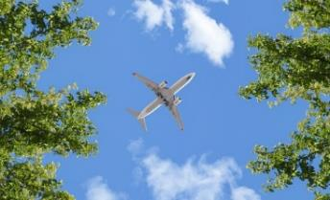
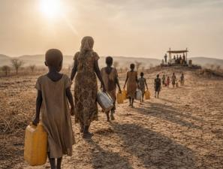

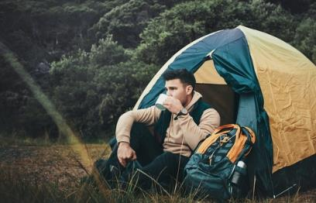
de bagage
onderweg zijn
trekken
= reizen
verblijven
Notes:
Bron afbeeldingen: Shutterstock.com / AI

